Slide 1
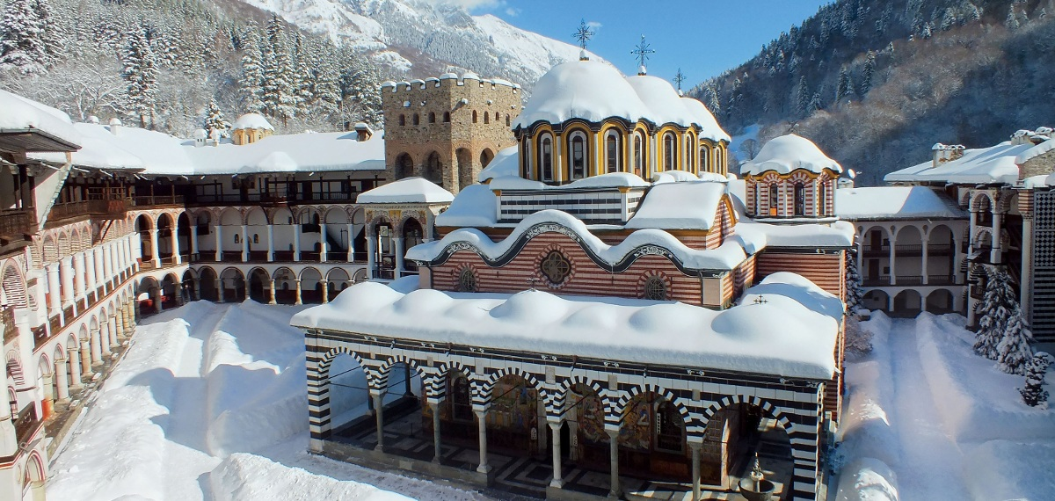
ΣΥΓΚΡΙΤΙΚΗ ΜΕΛΕΤΗ ΤΟΥ ΕΡΓΟΥ ΚΑΙ ΤΟΥ ΒΙΟΥ ΚΑΙ ΤΟΥ ΕΡΓΟΥ
ΤΟΥ ΕΥΓΕΝΙΟΥ ΒΟΥΛΓΗΑΡΗ ΚΑΙ ΤΟΥ ΝΕΟΦΥΤΟΥ ΡΙΛΛΙΩΤΗ
СРАВНИТЕЛНО ПРОУЧВАНЕ ЗА ЖИВОТА И ДЕЛОТО
НА ЕВГЕРИЙ ВУЛГАРИС И НЕОФИТ РИЛСКИ

Slide 2
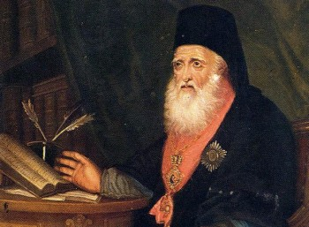
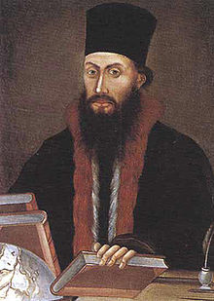
Eugenios Voulgaris or Boulgaris (1716–1806)
Neofit Rilski or Neophyte of Rila (Bansko, 1793 - January 4, 1881)

